Slide 1

Escuela Normal De Educación Preescolar
Licenciatura en educación preescolar
Materia: Creación literaria
Maestro: Silvia Banda Servín
Unidad de aprendizaje 2: Multimodalidad en los textos literarios
Competencias de la unidad de aprendizaje:
Detecta los procesos de aprendizaje de sus alumnos para favorecer su desarrollo cognitivo y socioemocional.
Integra recursos de la investigación educativa para enriquecer su práctica profesional expresando su interés por el conocimiento, la ciencia y la mejora de la educación.
Actúa de manera ética ante la diversidad de situaciones que se presentan en la práctica profesional.
EVIDENCIA SEGUNDA UNIDAD
Alumnas:
Midori Karely Arias Sosa, #1
María José Palacios López, #13
Yazmin Tellez Fuentes, #20
Sexto semestre Sección A
Saltillo, Coahuila
30 de mayo de 2020

Slide 2
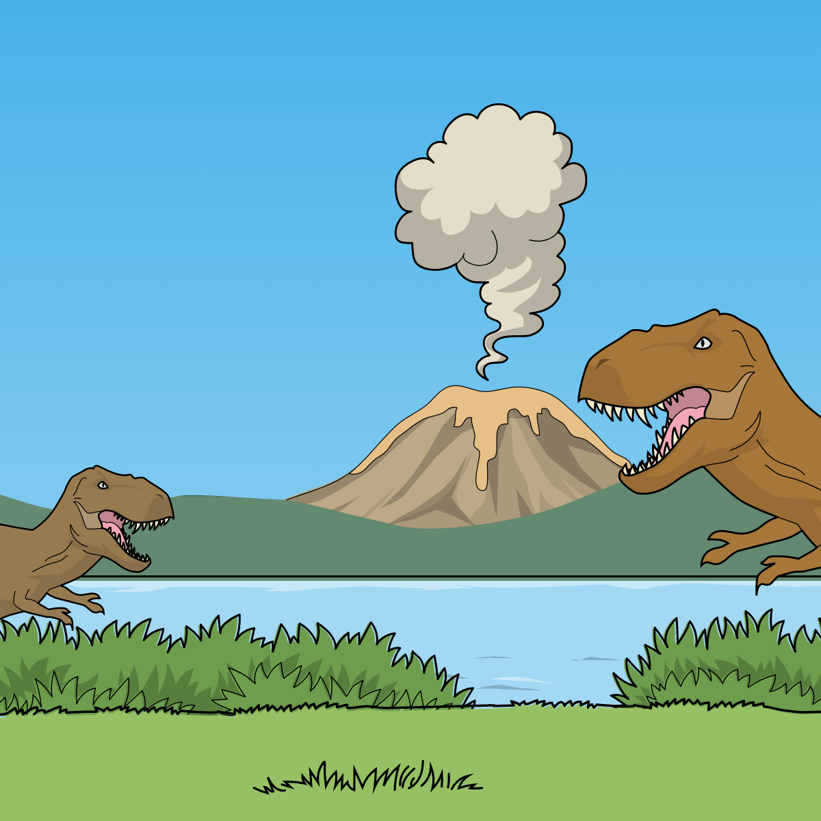
ENLACE AL VIDEO:
https://youtu.be/qNGNrYP03MY

Slide 3
INDICADORES | LO TIENE | NO LO TIENE | PTS | OBSERVACIONES | TOTAL
TEXTO
1. Posee un título creativo, llamativo y está relacionado al cuento. |  |  | 5
2. Contiene variedad de personajes a parte del principal (antagonista, secundarios e incidentales). |  |  | 6
3. Presenta el cuento a partir de un planteamiento, desarrollo y desenlace |  |  | 9
4. Se identifica fácilmente el problema o conflicto que los personajes enfrentan. |  |  | 5
5. Se observa la secuencia lógica de las acciones en la trama de la historia. |  |  | 5
6. Maneja algunos marcadores temporales en la narración. |  |  | 5
7. Se aprecian muchos detalles creativos y/o descripciones que contribuyen al disfrute de la historia. |  |  | 15
VIDEO
8. Hay nitidez en las imágenes presentadas en el video |  |  | 5
9. Utiliza recursos materiales o didácticos para presentar la historia (marioneta, imágenes, títeres, etc.) |  |  | 20
10. Emplea música de fondo para recrear la historia |  |  | 5
11. Hace diferentes modulaciones de voz según el personaje que aparece. |  |  | 5
12. Maneja un volumen de voz durante toda la narración |  |  | 5
13. Presenta un video editado (sin cortes) |  |  | 5
14. Respeta el tiempo establecido de máximo de 15 minutos |  |  | 5
TOTAL |  |  | 100

